Slide 1
КУ «ЦПРПП ВМР»
Компетентнісний підхід
на уроках фізичної культури
Консультант Альона Дідик
(067) 8586159
aluona2603@gmail.com

Slide 2
Педагог дослідник І. Підласий зазначав «Допомагайте учням оволодіти найбільш продуктивними методами навчально-пізнавальної діяльності, навчайте їх вчитися»
«…навчальна діяльність у кінцевому результаті повинна не просто дати суму знань, умінь, навичок, а сформувати рівень компетенції» Критерії оцінювання навчальних досягнень учнів
Компетентність як педагогічне явище характеризується складною структурою: знання, діяльність, особистісні якості. Усі структурні компоненти компетентності взаємопов'язані між собою.
«… базується на знаннях, досвіді, цінностях, здібностях…»;
«… не зводиться тільки до знань і навичок, а належить до сфери складних умінь і якостей особистості»
«…вміння- це компетенція в дії»
Державний стандарт освіти.

Slide 3
Компетентність у певній галузі – це
поєднання відповідних знань, досвіду
і здібностей, що дають змогу обґрунтовано
судити про цю сферу й ефективно діяти в ній.
СИСТЕМУ КОМПЕТЕНТНОСТЕЙ СКЛАДАЮТЬ
Предметні
складова загальногалузевих компетентностей, яка стосується конкретного предмета.
Загальногалузеві
компетентності, які формуються учнем упродовж засвоєння змісту певної освітньої галузі в усіх класах середньої школи і які відбиваються в розумінні "способу існування" відповідної галузі, а також уміння застосовувати їх на практиці у рамках культурно доцільної діяльності для розв’язання індивідуальних та соціальних проблем
Ключові
здатність людини здійснювати складні поліфункціональні, поліпредметні види діяльності, ефективно розв’язуючи актуальні індивідуальні та соціальні проблеми.

Slide 4
Поставити справу так, щоб усе, що підлягало вивченню, вивчалося легко, швидко, ґрунтовно. Я.А. Коменський

Slide 5
Основна мета предмета «Фізична культура» – набуття учнями досвіду діяльності:
навчально-пізнавальної, практичної, соціальної;
формування в учнів стійкої мотивації і потреби у збереженні й зміцненні свого здоров’я, фізичного розвитку та фізичної підготовленості, комплексного розвитку природних здібностей та моральних якостей;
використання засобів фізичного виховання в організації здорового способу життя.

Slide 6
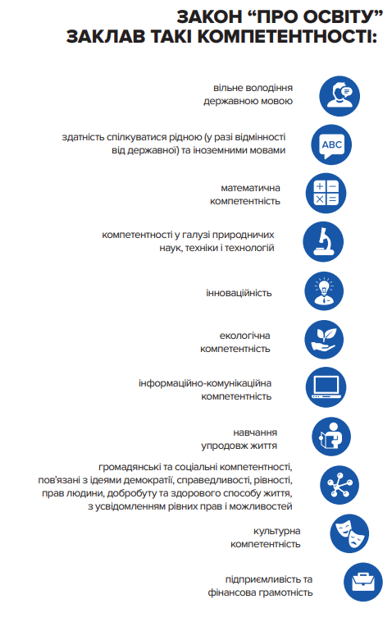

Slide 7
Вклад предмета у формування ключових компетентностей.
Уміння: правильно використовувати термінологічний апарат, спілкуватися в різних ситуаціях під час занять фізичною культурою і спортом, за допомогою спілкування розв’язувати конфлікти, популяризувати ідеї фізичної культури і спорту мовними засобами.
Вільне володіння державною мовою
Ставлення: усвідомлення ролі фізичної культури для гармонійного розвитку особистості, пошанування національних традицій у фізичному вихованні, українському спортивному русі.
Навчальні ресурси: інформація про історію спортивного руху в Україні та українську спортивну термінологію.

Slide 8
Уміння: за допомогою іноземної мови спілкуватися про фізичну культуру, її значення для самореалізації людини, писати тексти іноземною мовою про власні спортивні захоплення, шукати інформацію в іноземних джерелах про ефективні оздоровчі програми, спортивні новини.
Спілкування іноземними мовами
Ставлення: усвідомлення ролі іноземної мови як мови міжнародного спілкування у спорті
Навчальні ресурси: спортивні новини іноземною мовою, спортивна термінологія.

Slide 9
Уміння: використовувати математичні методи під час занять фізичною культурою, для створення індивідуальних фізкультурно-оздоровчих програм, здійснення самооцінювання власного фізичного стану, вести рахунок при проведенні змагань у різних видах спорту, здійснювати підрахунок та аналізувати частоту серцевих скорочень у стані спокою та під час фізичних навантажень, розраховувати зусилля для досягнення мети, аналізуючи швидкість, відстань тощо.
Математична компетентність
Ставлення: усвідомлення важливості математичного мислення для фізкультурно-оздоровчої та спортивної діяльності.
Навчальні ресурси: завдання на подолання відстані, створення меню раціонального харчування.

Slide 10
Уміння: організовувати та здійснювати туристичні мандрівки; застосовувати інноваційні технології для покращення здоров’я; виконувати різні фізичні вправи в умовах природного середовища, використовувати сили природи в процесі занять із фізичної культури.
Ставлення: розуміння гармонійної взаємодії людини і природи, сприймання екологічного довкілля як ідеального простору для реалізації фізичної активності людини, ціннісне ставлення до навколишнього середовища як до потенційного джерела здоров’я, усвідомлення важливості бережливого природокористування.
компетентності у природничих науках і технологіях
Навчальні ресурси: туристичні мандрівки, фізичні вправи на свіжому повітрі, засоби загартовування, сучасні фітнес-технології.

Slide 11
Уміння: використовувати цифрові пристрої для навчання техніки рухових навичок, фізичних вправ, оцінювання власного фізичного стану, моніторингу рухової активності.
Інформаційно-цифрова компетентність
Ставлення: усвідомлення впливу інформаційних та комунікаційних технологій і пристроїв на здоров’я людини, переваг та ризиків їх застосування; розуміння проблем та наслідків комп'ютерної залежності.
Навчальні ресурси: комп’ютерні програми для корекції фізичного стану, майстер-класи з різних видів спорту, відеоуроки та відеоролики про проведення різних форм фізкультурно-оздоровчих занять.

Slide 12
Уміння: розв’язувати проблемні завдання у сфері фізичної культури і спорту; досягати конкретних цілей у фізичному самовдосконаленні; розробляти індивідуальні оздоровчі програми з урахуванням власних можливостей, мотивів та потреб; шукати, аналізувати та систематизувати інформацію у сфері фізичної культури та спорту.
Уміння вчитися впродовж життя
Ставлення: розуміння потреби постійного фізичного вдосконалення.
Навчальні ресурси: приклади індивідуальних фізкультурно-оздоровчих програм.

Slide 13
Уміння: боротися, перемагати і програвати, контролювати свої емоції, організовувати свій час і мобілізувати ресурси, оцінювати власні можливості в процесі рухової діяльності, реалізовувати різні ролі в ігрових ситуаціях, відповідати за власні рішення, користати з власних переваг і визнавати недоліки у тактичних діях у різних видах спорту, планувати та реалізовувати спортивні проекти (турніри, змагання тощо).
Ініціативність і підприємливість
Ставлення: ініціативність, активність у фізкультурній діяльності, відповідальність, відвага, усвідомлення важливості співпраці під час ігрових ситуацій.
Навчальні ресурси: спортивні змагання з різних видів спорту.

Slide 14
Уміння: організовувати гру чи інший вид командної рухової діяльності; спілкуватися в різних ситуаціях, нівелювати конфлікти, вигравати і програвати, дотримуватися правил чесної гри, дотримуватися санітарно-гігієнічних вимог та правил безпечної поведінки під час виконання фізичних вправ, контролювати свій стан у процесі занять фізичною культурою.
Соціальна та громадянська компетентності
Ставлення: поцінування підтримки, альтернативних думок і поглядів; толерантність; розуміння зв’язку між руховою активністю та здоров’ям, свідоме ставлення до власного здоров’я та здоров’я інших.
Навчальні ресурси: командні види спорту.

Slide 15
Уміння: виражати свій культурний потенціал через рухову діяльність; удосконалювати культуру рухів
Обізнаність та самовираження у сфері культури
Ставлення: усвідомлення можливостей самовираження та самореалізації через фізичну культуру та спорт; дотримання мовленнєвого етикету.
Навчальні ресурси: форми фізичного виховання: спортивні свята, змагання, рухливі перерви, фізкультпаузи.

Slide 16
Уміння: свідомо ставитися до власного здоров’я та здоров’я інших; організувати гру чи інший вид рухової діяльності, спілкуватися в різних ситуаціях фізкультурно-спортивної діяльності.
Ставлення: усвідомлення важливості дотримання санітарно-гігієнічних вимог при виконанні фізичних вправ, значення рухової активності в житті людини для покращення здоров’я, самоконтролю в процесі занять фізичною культурою, дотриматися правил безпечної поведінки під час уроків, змагань та інших форм фізичного виховання.
Екологічна грамотність і здорове життя
Навчальні ресурси: форми фізичного виховання: спортивні свята, змагання, рухливі ігри.

Slide 17
Роль вчителя у формуванні ключових компетентностей
організатор навчально – комунікативної діяльності в класі;
активний учасник навчального процесу;
експерт;
дослідник;
джерело інформації;
новатор у галузі навчання й оволодіння мовою.

Slide 18
Орієнтовна модель компетентнісного
уроку з фізичної культури
ВСТУПНА = АДАПТАЦІЙНА / 10-12%
ОРГАНІЗАЦІЙНІ ВПРАВИ-ЗВ’ЯЗКИ | ЧСС до 115 уд/хв.
ЕНЕРДЖАЙЗЕРИ | ЧСС – 115-130 уд/хв.
ПІДГОТОВЧА = ПОШУКОВА / 38-40%
ІГРОВИЙ СТРЕТЧИНГ | ЧСС – 130-156 уд/хв.
СЕНСОМОТОРНЕ ТРЕНУВАННЯ | ЧСС – 156-168 уд/хв.
ОСНОВНА = ТРЕНУВАЛЬНА / 38-40%
КАРДІО-ТРЕНУВАННЯ | ЧСС – 168-179 уд/хв.
ЗАКЛЮЧНА = МОТИВАЦІЙНА / 10-12%
КОРЕКЦІЯ + РЕАБІЛІТАЦІЯ | ЧСС – 179-168 уд/хв.
ОРГМОМЕНТ | ЧСС – 168-130 уд/хв.

Slide 19
№ з/п | Види спорту | Термін проведення | Місце проведення
1. | Баскетбол 3х3 (юнаки) 2004 | 25.01.2022 26.01.2022 (фінал) | КЗ ліцей №18
2. | Баскетбол 3х3 (дівчата) | 26.01.2022 | КЗ ліцей №18
3. | Баскетбол 3х3 (юнаки) 2008 | 27.01.2022 28.01.2022 ( можливо фінал) | КЗ ліцей №33
4. | Баскетбол 3х3 (дівчата) | 27.01.2022 28.01.2022 ( можливо фінал) | КЗ ліцей №33
5. | Легка атлетика | 11.-15.04.2022 | за призначенням
6. | Футбол (дівчата) | 18.-22.04.2022 | за призначенням
7. | Футзал (юнаки 5 клас) | З 15/02 | за призначенням
8. | Змагання допризовної молоді | 26-29.04.2022 | за призначенням
9. | Спортивний туризм | 10-11.02.2022 | за призначенням
10. | Сool Games | березень | за призначенням
11. | Легкоатлетична естафета До Дня Перемоги | травень | за призначенням

Slide 20
ДЯКУЮ ЗА УВАГУ!

